Slide 1
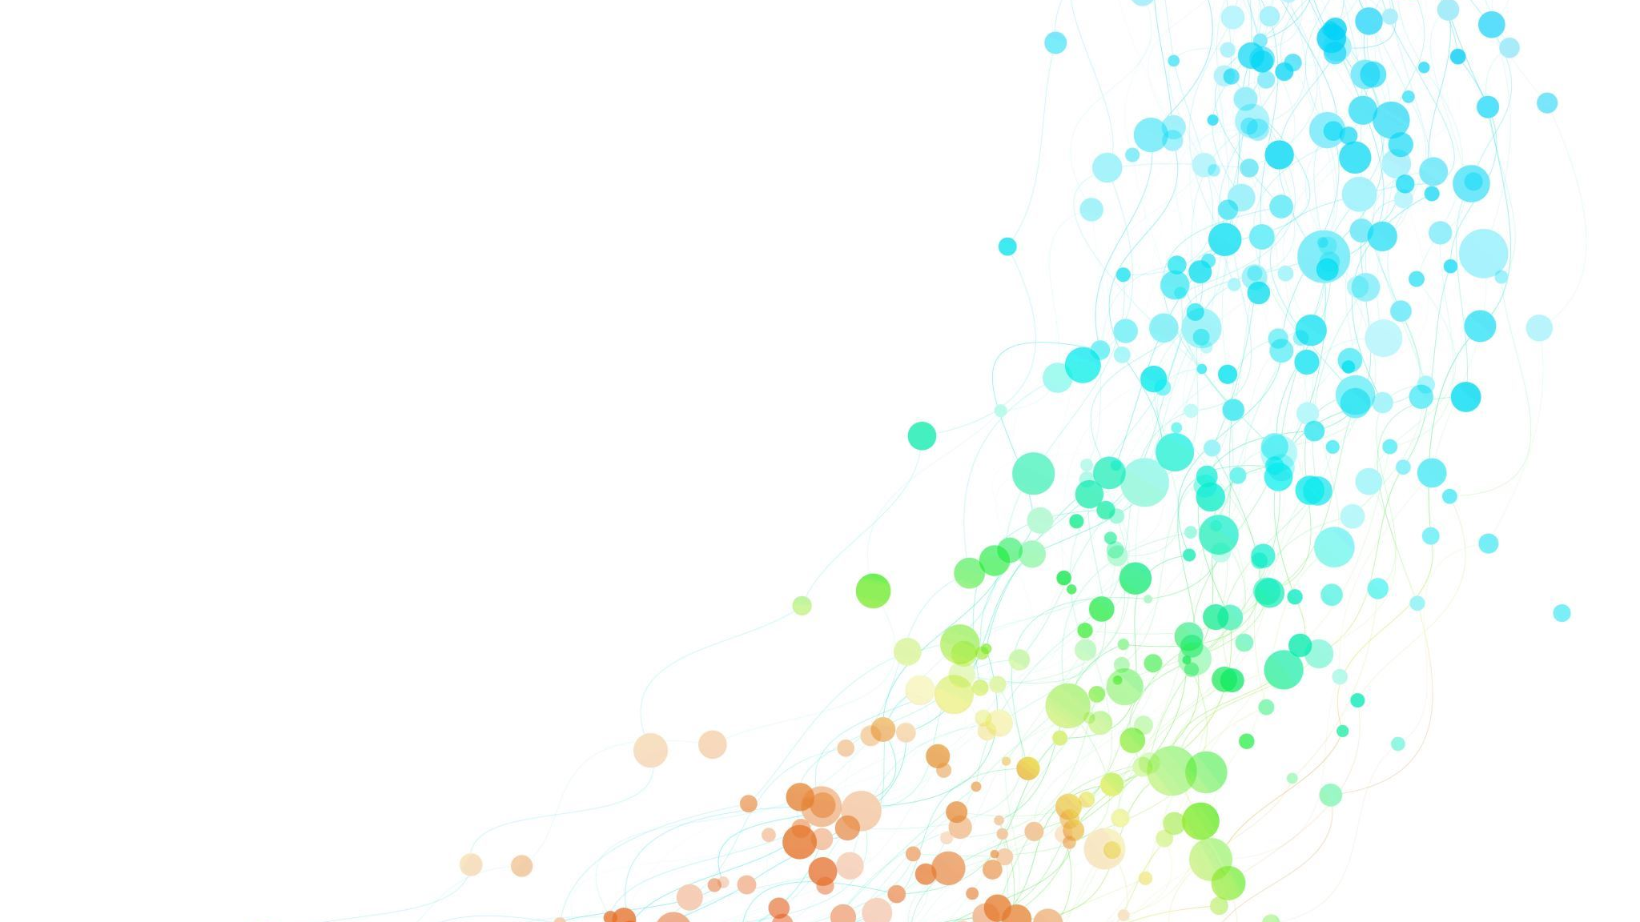
ITSS
Fait par : Tommy Côté

Slide 2
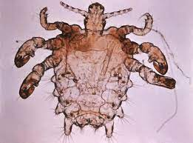
Morpions : Règne animal
Autre nom :Phitriase pubienne
Nom scientifique : Phtirius Pubis
Type D'organisme : Arthropode
Symptômes : Sa gratte, sa pique ...
Traitements : Crème shampoing

Slide 3
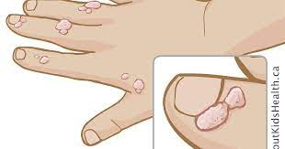
Verrues : Condylomes
Autre nom: Virus du papillome humain
Nom scientifique: VPH
Type d’organisme: Virus
Symptôme: Condylomes
Traitements: Cryothérapie (azote liquide), crèmes.

Slide 4
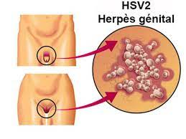
Herpès génital : Virus
Autre nom: Feu sauvage
Nom scientifique: VHS-II
Type d’organisme: Virus
Symptôme: Des galles, des feux sauvages
Traitements: Antiviraux

Slide 5
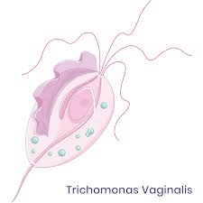
Trichomonas vaginalis
Autre nom: Vaginalite
Nom scientifique: Trichomonas vaginalis
Type d’organisme: Règne des prostites
Symptôme: Infections, odeurs
Traitements: Antibiotiques

Slide 6
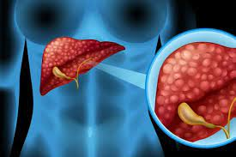
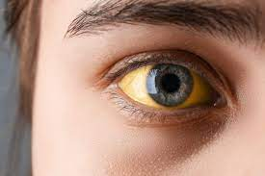
Hépatite B
Autre nom: Jaunisse
Nom scientifique: VHB
Type d’organisme: Virus
Symptôme: Jaunissement
Traitements: Aucun

Slide 7
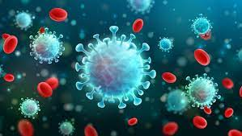
SIDA
Autre nom:Virus de l’himmuno-deficiance humaine
Nom scientifique: VIH
Type d’organisme: Virus
Symptôme: Perte de poid
Traitements: Trithérapie

Slide 8
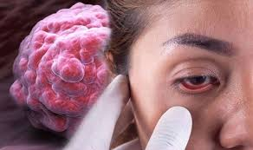
Chlamydia
Autre nom: Clame
Nom scientifique: Chlamydia Trachomatis
Type d’organisme: Règne des monères
Symptôme: Infection
Traitements: Antibiotique

Slide 9
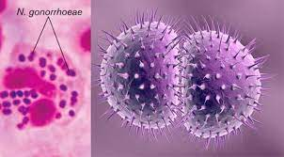
Gonorrhoeae
Autre nom: Chaude pisse
Nom scientifique: Neisseria gonorrhoeae
Type d’organisme: Règne des monères
Symptôme: Brulures en urinant
Traitements: Antibiotiques

Slide 10
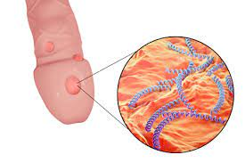
Syphilis
Autre nom: La petite vérole
Nom scientifique: Treponema pallidum
Type d’organisme: Règne des monères
Symptôme: Petite gâle
Traitements: Antibiotiques

